Slide 1
מערכת שידורים לאומית

Slide 2
דמויות מופת – השופט מאיר שמגר
תרבות יהודית-ישראלית (כיתות ז'-ח')
שם המורה: אביתר גוזנר

Slide 3
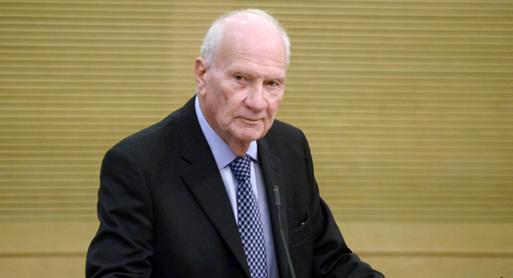
מה נלמד היום
דברים י"ז ורמב"ם / הלכות ממרים
מהו בית המשפט העליון של מדינת ישראל?
מי היה השופט מאיר שמגר?
דרכו השיפוטית של השופט מאיר שמגר.
מאיר שמגר כאב בית דין בערעור איוון דמיאניוק

Slide 4
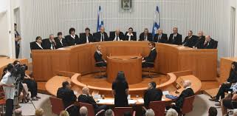
למה אנחנו צריכים בית משפט?
נסו לדמיין מציאות בה אין בתי משפט. כיצד הייתה נראית מציאות זו?

Slide 5
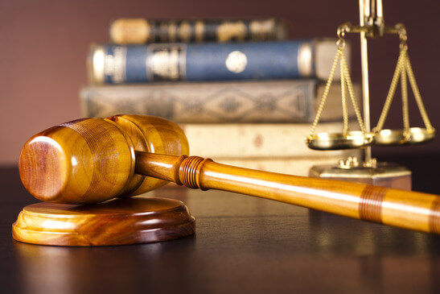
דברים ט"ז
תפקידו של בית המשפט ע"פ התורה
ח כִּ֣י יִפָּלֵא֩ מִמְּךָ֙ דָבָ֜ר לַמִּשְׁפָּ֗ט בֵּֽין־דָּ֨ם׀ לְדָ֜ם בֵּֽין־דִּ֣ין לְדִ֗ין וּבֵ֥ין נֶ֨גַע֙ לָנֶ֔גַע דִּבְרֵ֥י רִיבֹ֖ת בִּשְׁעָרֶ֑יךָ וְקַמְתָּ֣ וְעָלִ֔יתָ אֶל־הַמָּק֔וֹם אֲשֶׁ֥ר יִבְחַ֛ר יְהוָ֥ה אֱלֹהֶ֖יךָ בּֽוֹ ׃ ט וּבָאתָ֗ אֶל־הַכֹּהֲנִים֙ הַלְוִיִּ֔ם וְאֶל־הַשֹּׁפֵ֔ט אֲשֶׁ֥ר יִהְיֶ֖ה בַּיָּמִ֣ים הָהֵ֑ם וְדָרַשְׁתָּ֙ וְהִגִּ֣ידוּ לְךָ֔ אֵ֖ת דְּבַ֥ר הַמִּשְׁפָּֽט ׃ י וְעָשִׂ֗יתָ עַל־פִּ֤י הַדָּבָר֙ אֲשֶׁ֣ר יַגִּ֣ידֽוּ לְךָ֔ מִן־הַמָּק֣וֹם הַה֔וּא אֲשֶׁ֖ר יִבְחַ֣ר יְהוָ֑ה וְשָׁמַרְתָּ֣ לַעֲשׂ֔וֹת כְּכֹ֖ל אֲשֶׁ֥ר יוֹרֽוּךָ ׃ יא עַל־פִּ֨י הַתּוֹרָ֜ה אֲשֶׁ֣ר יוֹר֗וּךָ וְעַל־הַמִּשְׁפָּ֛ט אֲשֶׁר־יֹאמְר֥וּ לְךָ֖ תַּעֲשֶׂ֑ה לֹ֣א תָס֗וּר מִן־הַדָּבָ֛ר אֲשֶׁר־יַגִּ֥ידֽוּ לְךָ֖ יָמִ֥ין וּשְׂמֹֽאל ׃
שאלה למחשבה:
- על פי התורה, מדוע אין "לסור ימין ושמאל" מהחלטתו של בית המשפט?
- על פי התורה, מיהו האדם שפונה לבית המשפט, ובמה זה שונה מימינו?

Slide 6
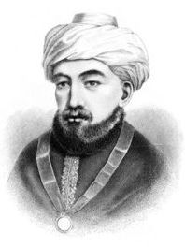
הרמב"ם / הלכות ממרים
פרק ב' הלכה ד'
כשהיה בית דין הגדול קיים, לא היתה מחלוקת בישראל, אלא כל דין שנולד בו ספק לאחד מישראל, שואל לבית דין שבעירו. אם ידעו - אמרו לו. אם לאו - הרי השואל עם אותו בית דין או עם שלוחיו עולין לירושלים ושואלין לבית דין שבהר הבית.
הרמב"ם – ר' משה בן מימון. היה מגדולי הפוסקים בכל הדורות, מחשובי הפילוסופים בימי הביניים, איש אשכולות, מדען, רופא, חוקר ומנהיג. אחד האישים החשובים והנערצים ביותר ביהדות. עליו נאמר "ממשה עד משה לא קם כמשה", והוא הוכתר בכינוי "הנשר הגדול".

Slide 7
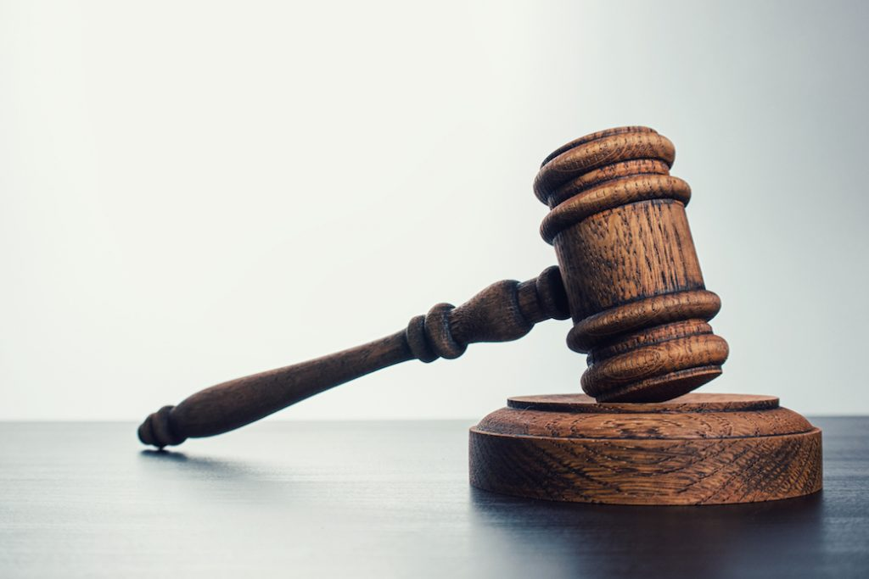
מהו בית המשפט העליון?
כותרת משנית במידת הצורך
בית המשפט העליון עומד בראש מערכת השיפוט בישראל. תחום שיפוטו – המדינה כולה. בבית המשפט העליון מכהנים היום 15 שופטים. הלכה שפוסק בית המשפט העליון מחייבת כל בית משפט, זולת בית המשפט העליון. בית המשפט העליון יושב כבית משפט לערעורים וכבית משפט גבוה לצדק (בג"צ).

Slide 8
עיקרון הפרדת הרשויות
רשות מחוקקת - הכנסת, רשות מבצעת - הממשלה, רשות שופטת - בתי המשפט

Slide 9
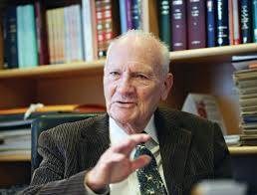
השופט מאיר שמגר
תעודת זהות
שם: מאיר שמגר
שנות חיים – 2019-1925
מקום לידה – דנציג (פולין)
עיסוק – שופט ונשיא בית המשפט העליון
תפקידים נוספים שבהם שימש – הפרקליט הצבאי הראשי, יו"ר ועדת שמגר לחקר הטבח במערת המכפלה.
Notes:
בשלב זה אספר בקצרה פרטים ביוגרפיים על שמגר

Slide 10
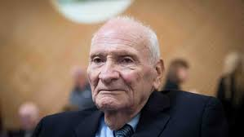
פרס ישראל – 1996
בשנת 96' זכה שמגר בפרס ישראל. מתוך דבריו בטקס:
"הישגיו של כל הזוכה בפרס הם פרי יכולתו ותכונותיו, בין אלה הטבועות ובין אלה הנרכשות. אולם, שדה הפעולה שבו הם עלו וצמחו היא חברתנו, אשר בה נוהגות חירויות היסוד, המושרשות בה, כביטוין בחופש הבעת הדעה, ביכולת ההגשמה האישית, בחופש האמונה והפולחן הדתי, בחופש המחקר והמדע; ומנקודת ראות אחרת, זוהי הזירה שבה פתוחה בפני כ ל פרט, ההזדמנות לחפש אחר האמת רבת הפנים והצורות"
שאלה למחשבה:
מהם העקרונות עליהם מושתתת החברה, לדעתו של שמגר?
מה מעידה תפיסה זו על אישיותו?

Slide 11
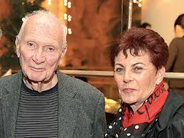
השופט שמגר על תופעת הדרת הנשים
מתוך ראיון לעיתון "מעריב" 4.2.2012
"תופעת הדרת הנשים בלתי מובנת לי. ארכאית כל כך אבל חשובה בעיני אלה שמאמינים בה. אני תומך בפסוק שייחסו לרב בן-ציון מאיר חי עוזיאל (הרב הראשי הספרדי הראשון), שנסע באוטובוס ועמדה לידו בחורה צעירה למרות שהיה מקום פנוי במושב לצדו. שאל אותה, למה את לא יושבת? והיא אמרה שכשהתיישבה פעם באוטובוס על יד רב חרדי, הוא קם ממקומו והלך. אמר לה הרב עוזיאל, אולי הוא היה רב, חכם הוא בטח לא היה".

Slide 12
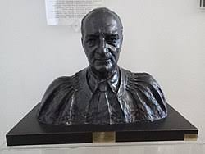
עמדתו של שמגר על תפקיד החוק
מתוך ראיון לשנתון "המשפט", 1991
"החוק מבטא השקפת חיים, הכרת האדם והבנת האדם. הוא מפגש מיוחד במינו עם כל הוויה אנושית אפשרית, ועם כל אירוע שהמדינה והחברה בכללותה או בני האדם שהם מרכיביה, מהווים חלק ממנה".

Slide 13
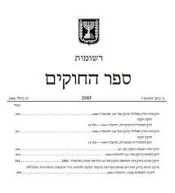
החוק לעשיית דין בנאצים ובעוזריהם תש"י (1950)
לשון החוק:
(א) אדם שעבר עבירה אחת מאלה –
(1) בתקופת השלטון הנאצי, בארץ עויינת, עשה מעשה שהוא בגדר פשע כלפי העם היהודי;
(2) בתקופת השלטון הנאצי, בארץ עויינת, עשה מעשה שהוא בגדר פשע כלפי האנושות;
(3) בתקופת מלחמת העולם השניה, בארץ עויינת, עשה מעשה שהוא בגדר פשע מלחמה,
דינו – מיתה.

Slide 14
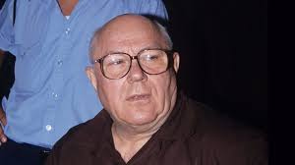
משפט דמיאניוק
בשנת 1987 הוסגר לישראל ג'ון איוון דמיאניוק והואשם כי הוא פושע מלחמה שסייע לנאצים וכונה "איוון האיום", מי שהיה מפעיל תאי הגזים במחנה ההשמדה "טרבלינקה".
בית המשפט המחוזי בירושלים הרשיע את דמיאניוק וגזר עליו עונש מיתה לפי החוק לעשיית דין בנאצים ובעוזריהם.
בערעור שהגיש דמיאניוק לבית המשפט העליון בירושלים, שבראשו ישב מאיר שמגר, הוא זוכה מחמת הספק ושוחרר לחופשי.

Slide 15
הערעור במשפט דמיאניוק
מתוך: חיים שכאלה 1998

Slide 16
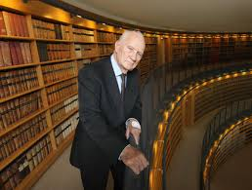
הערעור במשפט דמיאניוק
שאלות בעקבות הסרטון:
המראיין מדבר עם מאיר שמגר על הקושי שהיה בזיכויו של דמיאניוק, חרף האווירה הציבורית שדרשה את הרשעתו. מה משיב על כך שמגר?
מה ניתן ללמוד על שמגר מתוך תשובה זו?
בפסק הדין אומר מאיר שמגר: "תם ולא נשלם – השלמות איננה נחלתו של שופט בשר ודם". למה כוונתו?

Slide 17
אז - מה היה לנו?
ראינו את חשיבותו של בית המשפט העליון במקורות קדומים: התנ"ך ומשנה תורה לרמב"ם.
למדנו מהו בית המשפט העליון ועל עיקרון הפרדת הרשויות.
הכרנו את דמותו של מאיר שמגר.
למדנו על החוק לעשיית דין בנאצים ובעוזריהם.
דיברנו על משפט דמיאניוק ועל פסיקתו של שמגר בערעור שהוגש במשפט.
תם ולא נשלם...

Slide 18
שימוש ביצירות מוגנות בזכויות יוצרים ואיתור בעלי זכויות
השימוש ביצירות במהלך שידור זה נעשה לפי סעיף 27א לחוק זכות יוצרים, תשס"ח-2007. אם הינך בעל הזכויות באחת היצירות, באפשרותך לבקש מאיתנו לחדול מהשימוש ביצירה, זאת באמצעות פנייה לדוא"ל rights@education.gov.il

